Slide 1
pack、place 、 grid使用方式

Slide 2
學習目標
本章節介紹:
創建空的視窗
透過for迴圈建立多個組件
使用pack()建立與擺放組件
使用place()建立與擺放組件
使用grid()建立與擺放組件

Slide 3
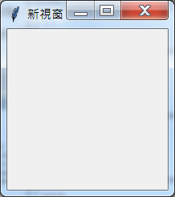
創建空的視窗
範例:
from tkinter import *#載入函式庫
root = Tk()#建立一個視窗
root.title("新視窗")#設定視窗名稱
root.mainloop()#執行
執行結果:

Slide 4
設定視窗大小與出現位置
語法:
#root.geometry("長度x寬度+視窗放置的水平座標+視窗放置的垂直座標")
root.geometry("450x300+0+0")
範例:
from tkinter import *#載入函式庫
root = Tk()#建立一個視窗
root.title("新視窗")#設定視窗名稱
#root.geometry("長度x寬度+視窗放置的水平座標+視窗放置的垂直座標")
#視窗出現在螢幕左上方
root.geometry("450x300+0+0")
root.mainloop()#執行

Slide 5
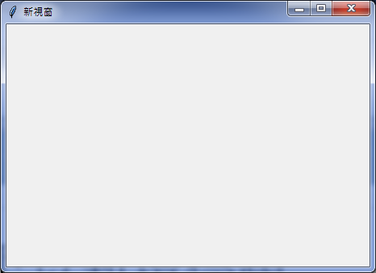
設定視窗大小與出現位置
執行結果:

Slide 6
建立多個組件
範例:
from tkinter import *#載入函式庫
root = Tk() #建立一個視窗
#root.geometry("長度x寬度+視窗放置的水平座標+視窗放置的垂直座標")
#root.geometry("80x80+0+0")
#for迴圈搭配pack()建立多個Label
for i in range(5):
Label(root,text = "pack" + str(i)).pack()
root.mainloop() #循環執行

Slide 7
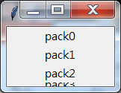
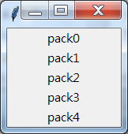
建立多個組件
執行結果:
限制視窗大小的預設狀態 (root.geometry("80x80+0+0")) :
沒有限制視窗大小的預設狀態:

Slide 8
以下範例以Label為例，介紹pack()、place ()與 grid ()的使用方式，這三種方法可使用於建立組件與設置組件擺放的位置。

Slide 9
設置組件擺放位置
語法:
Label(root,text = "pack1").pack(side=RIGHT)
範例:
from tkinter import *#載入函式庫
root = Tk() #建立一個視窗
#root.geometry("長度x寬度+視窗放置的水平座標+視窗放置的垂直座標")
root.geometry("400x80+0+0")
#for迴圈搭配pack()建立多個Label
loc=[RIGHT,BOTTOM,LEFT,TOP]# Label擺設的位置
for i in range(4):
Label(root,text = "pack" + str(i)).pack(side=loc[i])
root.mainloop() #循環執行

Slide 10
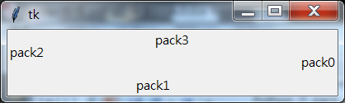
設置組件擺放位置
執行結果:

Slide 11
設置組件之間距離
語法:
Label(root,
text = "pack2",#設定字串
bg = "green"#設定背景顏色
#放置視窗的左邊 與上一個組件x方向10距離單位
).pack(side = LEFT,padx =10)

Slide 12
設置組件之間距離
範例:
from tkinter import *#載入函式庫
root = Tk() #建立一個視窗
L1 = Label(root,
text = "pack1", #設定Label字串
bg = "yellow"#設定Label背景顏色
).pack(side = LEFT,padx = 0) #建立Label且靠左擺放與前一個物件水平方向距離0個單位
L2 = Label(root,
text = "pack2", #設定Label字串
bg = "green"#設定Label背景顏色
).pack(expand = 0,side = LEFT,padx =10) #建立Label且靠左擺放與前一個物件水平方向距離10個單位
L3 = Label(root,
text = "pack3", #設定Label字串
bg = "red"#設定Label背景顏色
).pack(side = BOTTOM,padx = 30) #建立Label且靠下擺放與前一個物件水平方向距離30個單位
L4 = Label(root,
text = "pack4", #設定Label字串
bg = "white"#設定Label背景顏色
).pack(side = BOTTOM,pady = 30) #建立Label且靠下擺放與前一個物件垂直方向距離30個單位
root.mainloop()#循環執行

Slide 13
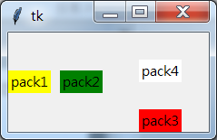
設置組件之間距離
執行結果:
水平方向差30單位
垂直方向差30單位
水平方向差10單位

Slide 14
設置絕對座標
語法:
Label(
root,
text = "Label1",#設定字串
).place(x = 0,y=0)#設定Label座標位置
範例:
from tkinter import *#載入函式庫
root = Tk() #建立一個視窗
root.geometry("400x300")#設定視窗大小
for i in range(5):#透過for迴圈建立5個Label
Label(
root,
text = "Label" + str(i),#設定字串
).place(x = 80* i)#設定Label水平位置，如果沒有設定，會自動幫你擺放
root.mainloop() #循環執行

Slide 15
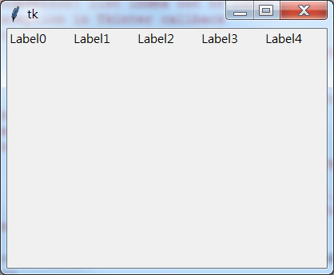
設置絕對座標
執行結果:

Slide 16
使用row 和column 擺放組件
語法:
Label(root,text = "Label0").grid(row = 0,column = 0)#設定擺放位置
範例:
from tkinter import *#載入函式庫
root = Tk() #建立一個視窗
lb0 = Label(root,text = "Label0") #設定字串
lb1 = Label(root,text = "Label1") #設定字串
lb2 = Label(root,text = "Label2") #設定字串
lb0.grid() #沒有設定row, column會從row = 0,column = 0開始擺放
lb1.grid(row = 0,column = 1)#設定擺放位置
lb2.grid(row = 1,column = 0) #設定擺放位置
root.mainloop()#循環執行

Slide 17

使用row 和column 擺放組件
執行結果:
row = 0,column = 0
row = 0,column = 1
row = 1,column = 0

Slide 18
資料來源
http://pan.baidu.com/share/link?shareid=2190696726&uk=338543583&fid=714357500588689
http://blog.csdn.net/a359680405/article/category/2799089/2

Slide 19
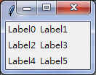
作業
建立6個Label，擺放的方式如下圖所示:
※提示:Label(root,text = "Label0").grid(row = 0,column = 0)

